Slide 1
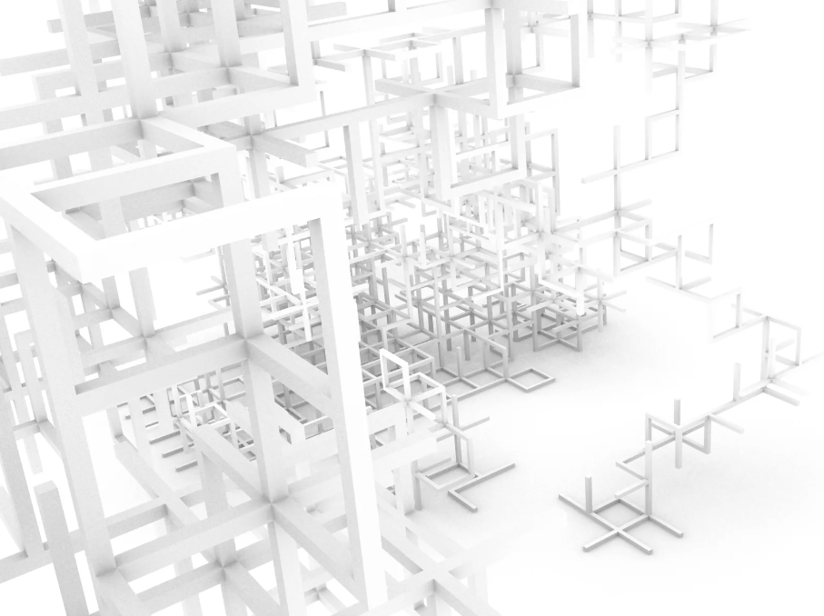
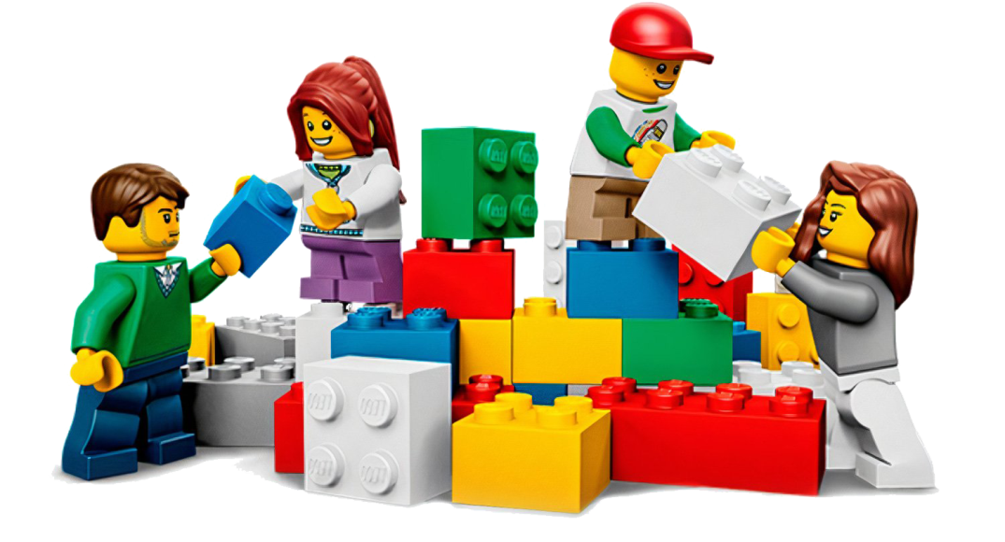
Муниципальное дошкольное образовательное учреждение
«Детский сад № 251 г. Челябинска» СП 2
«Корпорация «Конструирующие дети» как средство всестороннего развития детей 5-7 лет с ТНР»
Организаторы: педагог высшей квалификационной категории:
Голубева Ю. В.;
учитель-логопед высшей квалификационной категории Мельник И. Н.

Slide 2
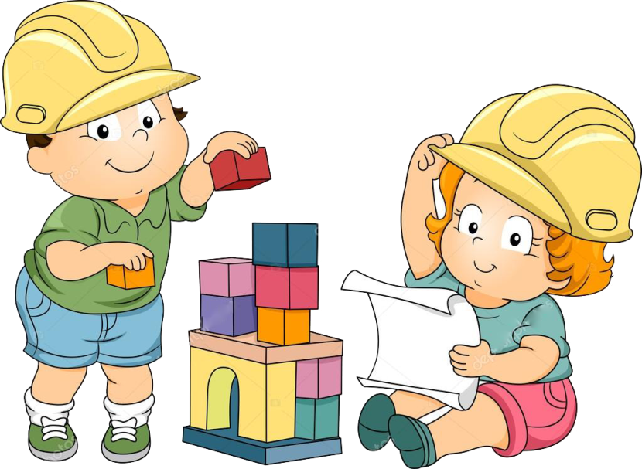
Цель создания Корпорации «Конструирующие дети»:
Создание современной образовательной среды для всестороннего развития детей 5-7 лет с ТНР через применение конструирования в различных видах деятельности
Задачи:
Развивать креативное, критическое мышление, умению работать в команде, коммуникацию;
Развивать способность к планированию деятельности, а также анализу выполненной работы;
Формировать сосредоточенность внимания, настойчивость в достижении поставленной цели;
Воспитывать у детей интерес к конструированию и моделированию;
- Учить детей правильно называть и дифференцировать основные детали крупного
конструктора, использовать их с учетом формы, величины, назначения;
Развивать психические процессы: восприятие, внимание, мышление, память, мелкую моторику, пространственную ориентировку;
Развивать речевую деятельность детей;
- Развивать словестную ориентировку: ребенок должен учиться рассказывать о своих действиях.

Slide 3
Думай, действуй, достигай цели
Notes:
Ребенок — прирожденный конструктор, изобретатель и исследователь. Эти заложенные природой задатки особенно быстро реализуются и совершенствуются в конструировании, ведь ребенок имеет неограниченную возможность придумывать и создавать свои постройки, конструкции, проявляя при этом любознательность, сообразительность, смекалку и творчество.
Конструирование как вид детского творчества способствует активному
формированию технического мышления: благодаря ему ребенок познает
основы графической грамоты, учится пользоваться чертежами, выкройка-
ми, эскизами.
Ребенок сам производит разметку, измерение, строит схемы
на основе самостоятельного анализа, что способствует развитию его пространственного, математического мышления. Конструирование знакомит
ребенка со свойствами различных материалов: строительных элементов,
бумаги, картона, ткани, природного, бросового материала и пр.

Slide 4
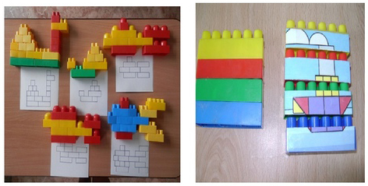
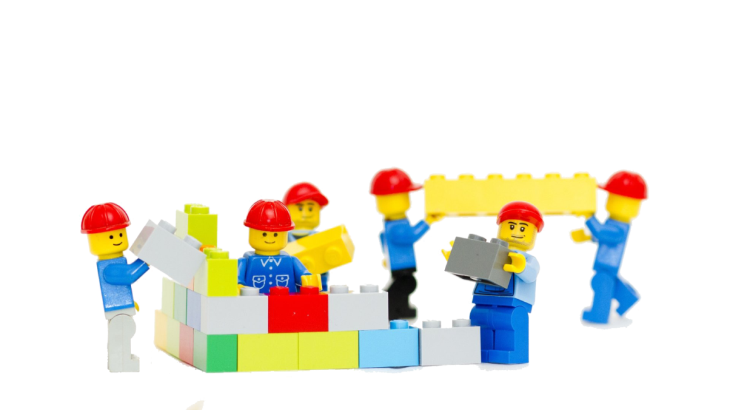
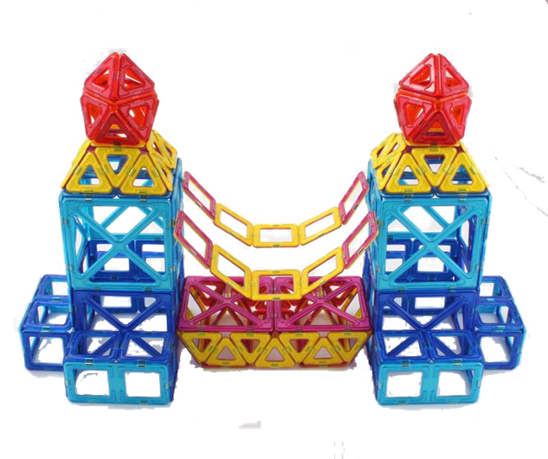
Notes:
В старшей группе конструирование по образцу постройки воспитателя уже не является основным обучающим приемом. Образец может быть фотографией, рисунком ребенка, игрушкой. Если образец и дается, то примерный, чтобы показать основные части конструкции. Детям предлагается больше заданий на преобразование образцов, особое внимание уделяется созданию ребятами своих замыслов, поскольку это способствует развитию умения самостоятельно намечать тему постройки, подбирать нужный материал, устанавливать порядок действий, ориентироваться на плоскости, намечать очертания будущей конструкции и пр.
Особое внимание нужно уделять конструированию по условиям: детям задается ряд задач, которые они должны учитывать, создавая постройку. Например: «Построй мост через реку (определенной ширины),
чтобы по нему могли разъехаться две машины и под ним мог проплыть
кораблик определенного размера», и пр.

Slide 5
«Позволь себе то, о чём мечтаешь»
Notes:
В нашей группе № 7 «Речецветик» совместно с учителем-логопедом создан мини-центр
Конструктивная деятельность детей позволяет педагогу сочетать образование, воспитание и развитие дошкольников во время игры. Для успешной конструктивной деятельности в группе создан мини-центр «Корпорация «Конструирующие дети» с постоянно пополняемой развивающей предметно-пространственной средой.

Slide 6
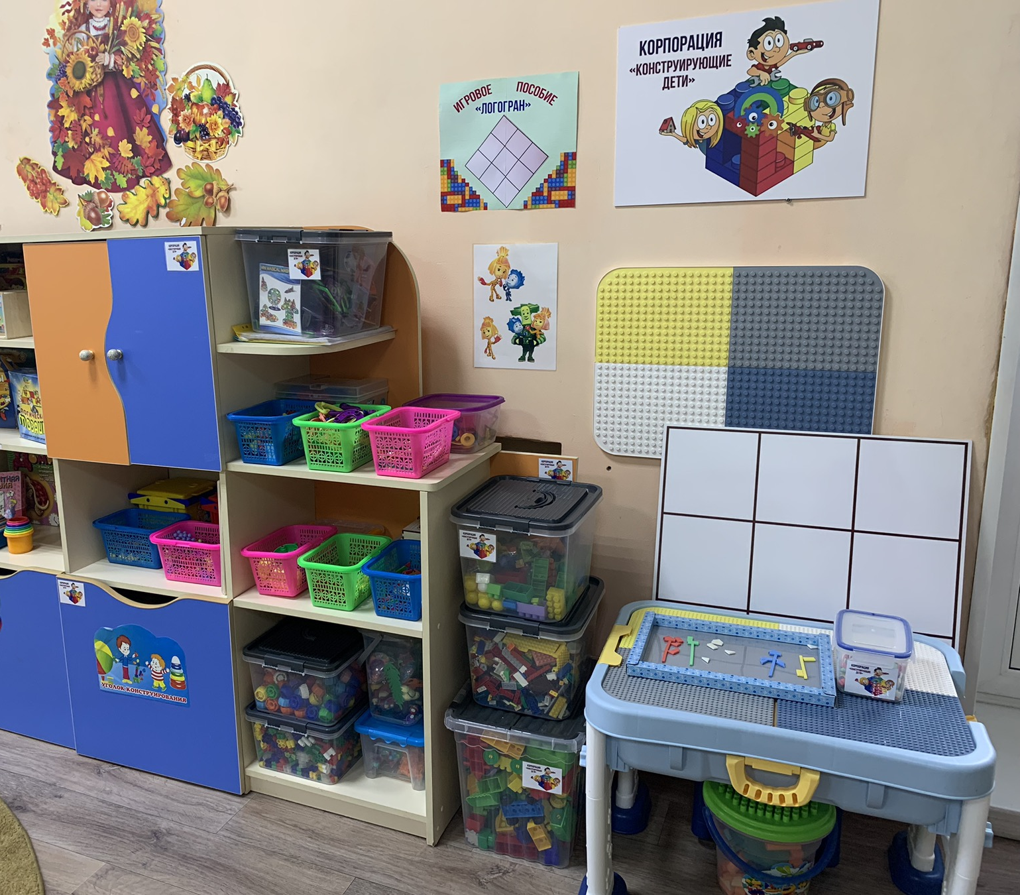
Корпорация «Конструирующие дети» - перевернёт ваш мир
Notes:
Наша "Корпорация "Конструирующие дети" помогает развить мелкую моторику, воображение и творческие навыки, решать задачи, требующие нестандартного мышления и находчивости. Это позволит каждому ребенку развить свои способности на полную мощность и стать успешным.

Slide 7
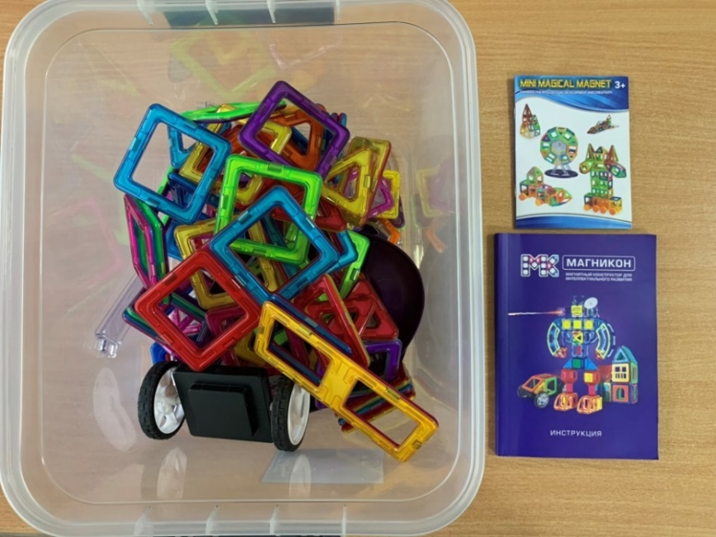
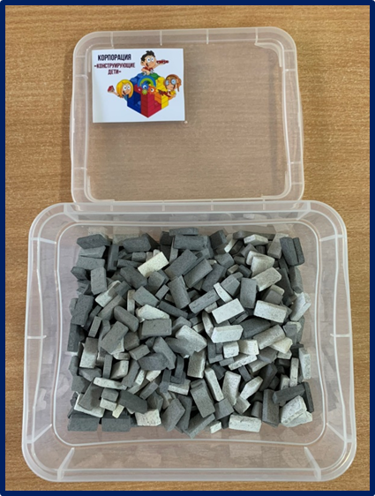
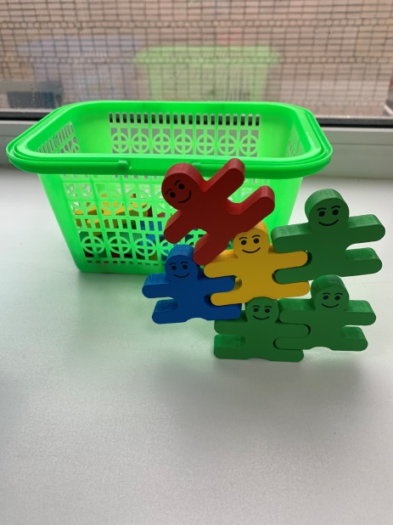
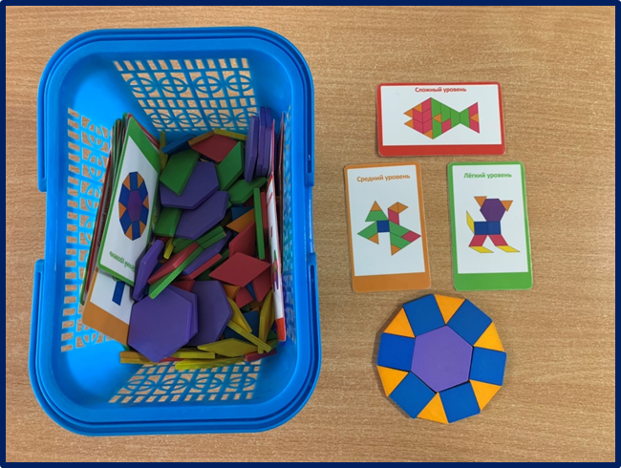
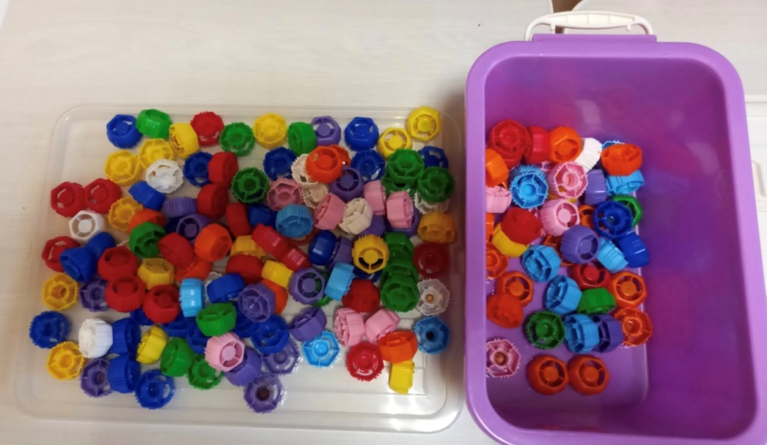
Расширяем грани возможного…
Notes:
В нее вошли различные виды конструктора, магнитный конструктор, обычные крышечки от детского питания, которые можно скреплять между собой, счетные палочки, деревянные и пенопластовые брусочки. Конструкторы «Лего» разного размера, из которых можно делать постройки на полу, столе и теперь даже на настенном панно. Для удобства конструктор разложен в коробки разной величины и формы.
Имеются простейшие схемы построек, выкладывания узоров.

Slide 8
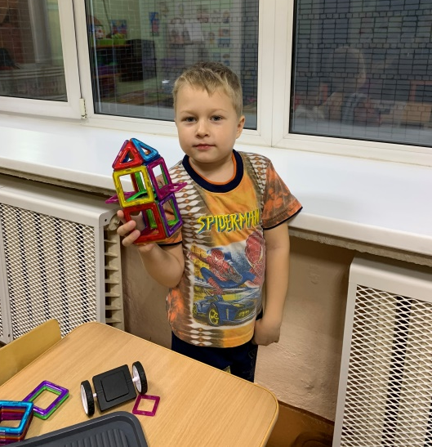
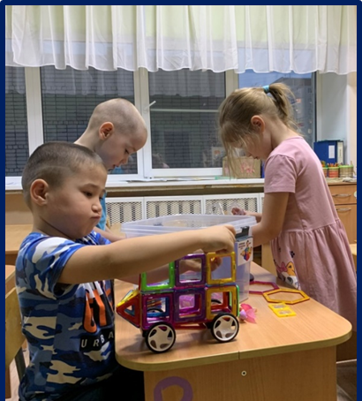
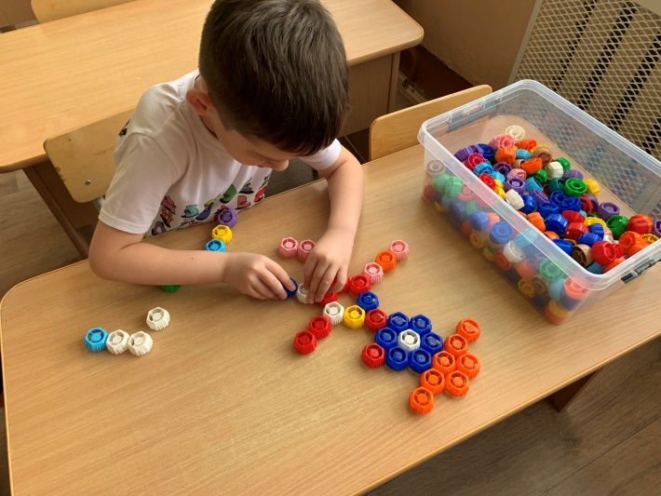
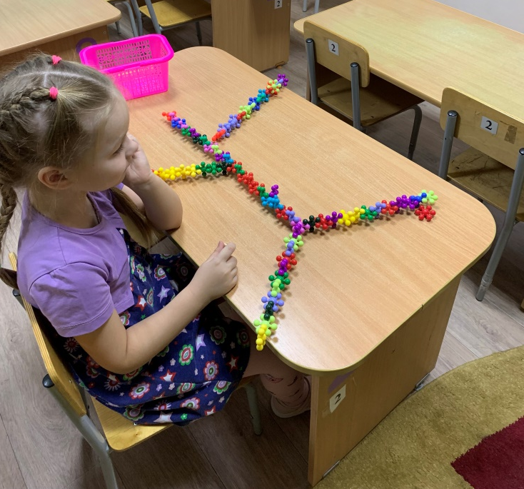
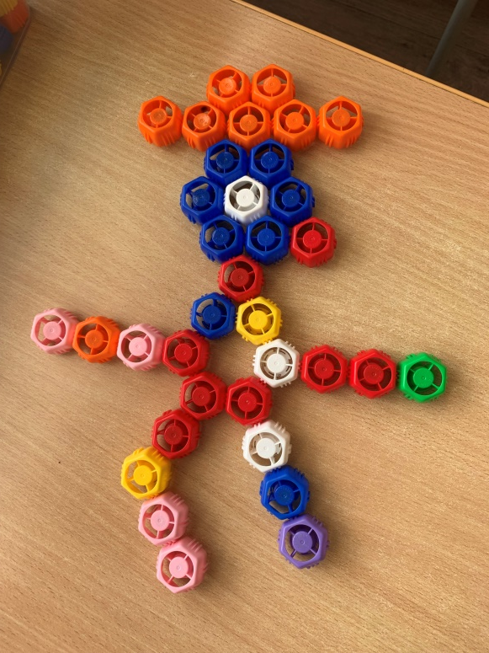
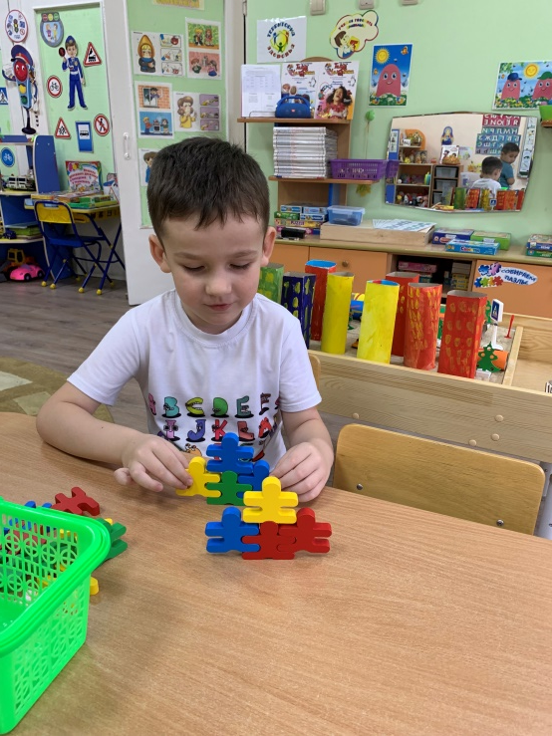
Все получится…
Notes:
Занятия конструированием – это не просто выполнение поставленной задачи, а интересная и увлекательная игра. Используя различные виды конструктора дети самостоятельно приобретают знания при решении практических задач и проблем, требующих интеграции знаний из различных предметных областей.
Это дает возможность воспитывать деятеля, а не исполнителя, развивать волевые качества личности, коммуникацию, умение работать в команде, креативность и критическое мышление, так необходимые в современном обществе.
В условиях детского сада конструирование способствует совершенствованию речи детей: они делятся своими замыслами, объясняют действия, подсказывают друг другу то или иное решение.

Slide 9
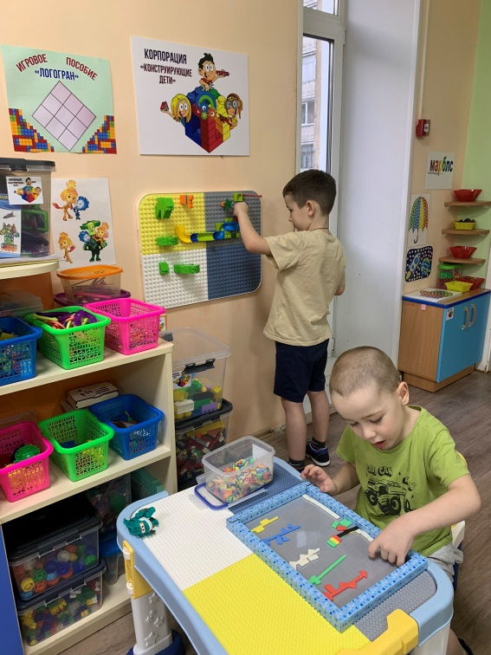
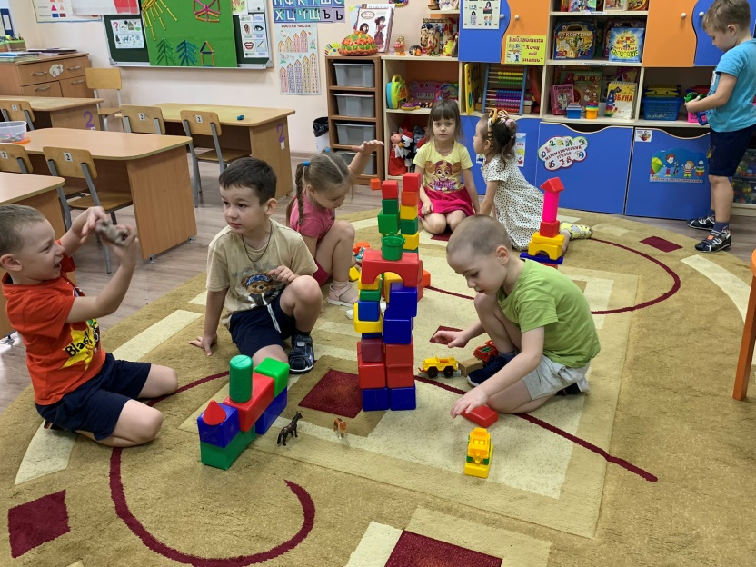
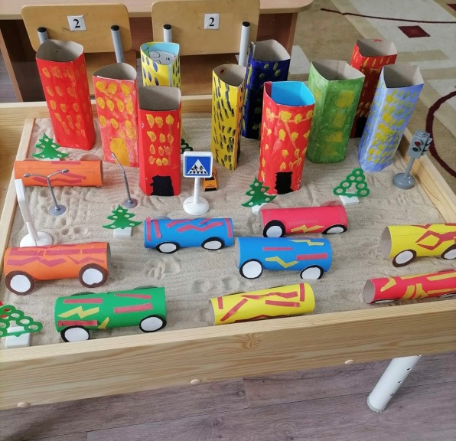
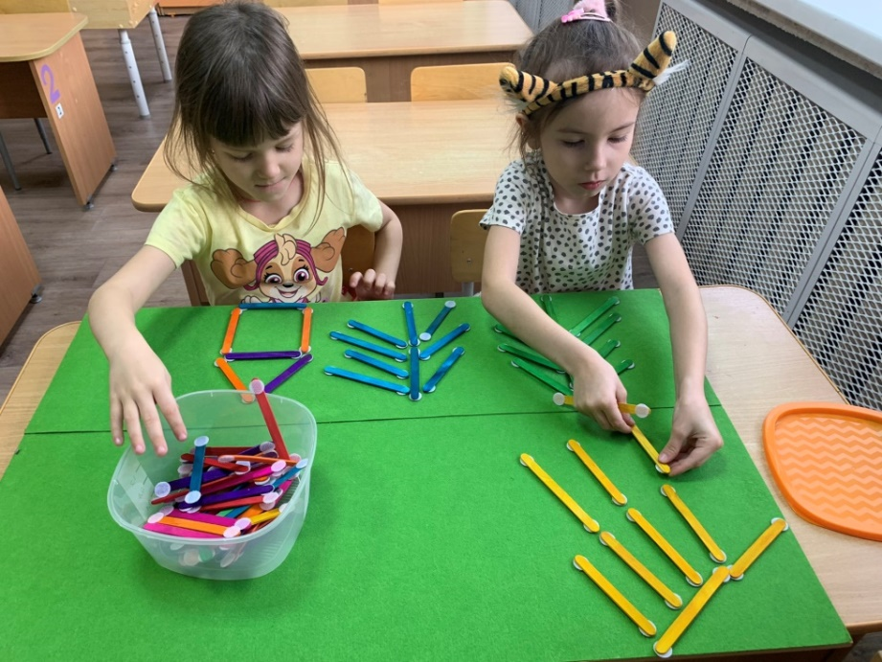
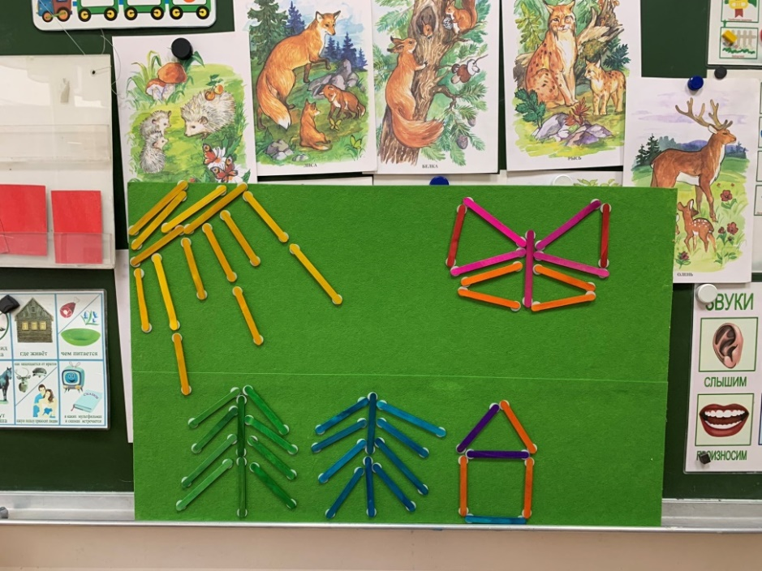
Невозможное – возможно…

Slide 10
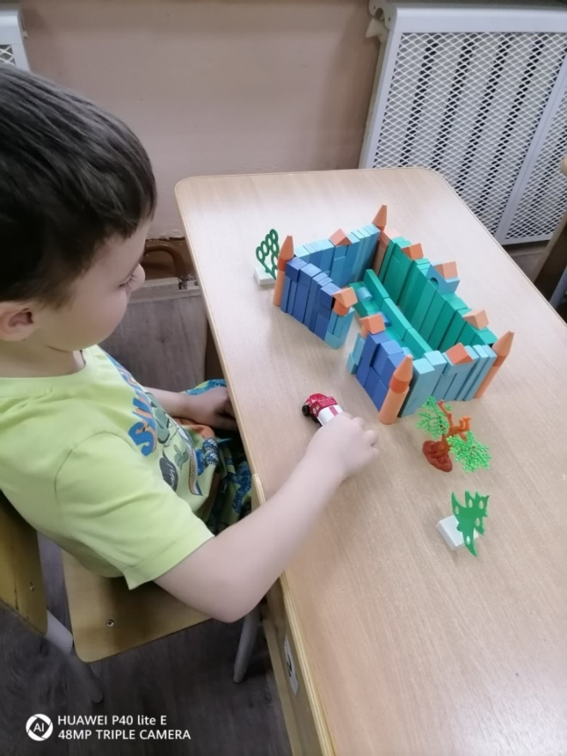
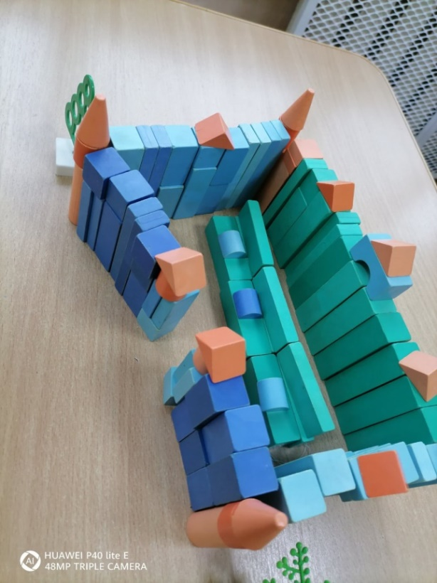
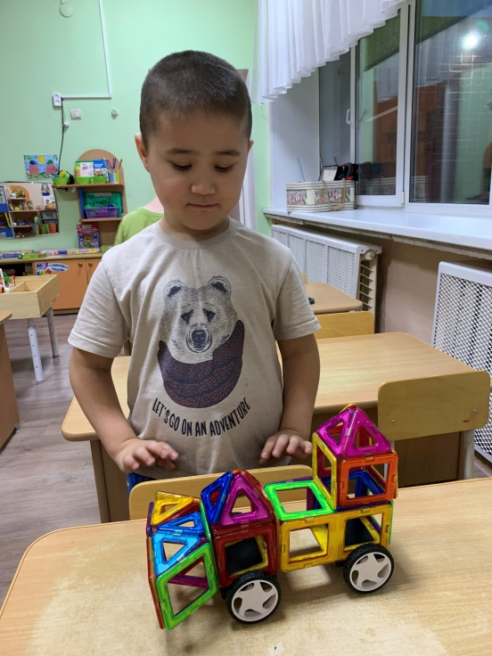
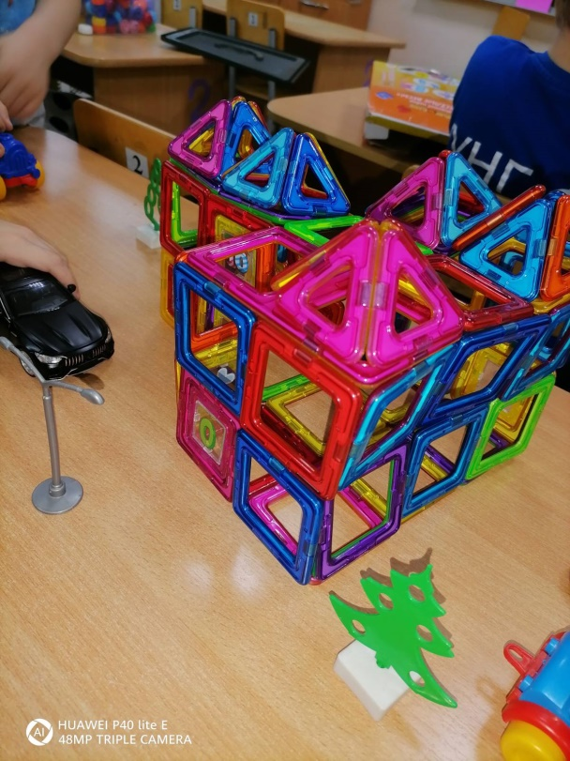
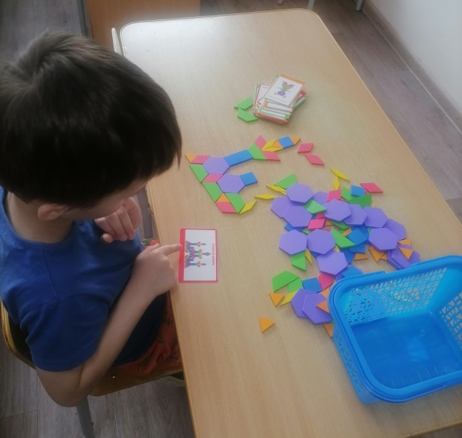
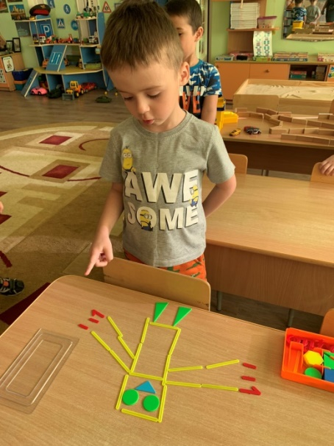
Сегодня мечта – завтра реальность!

Slide 11
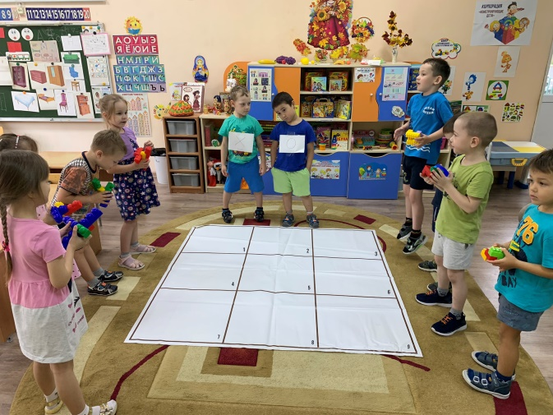
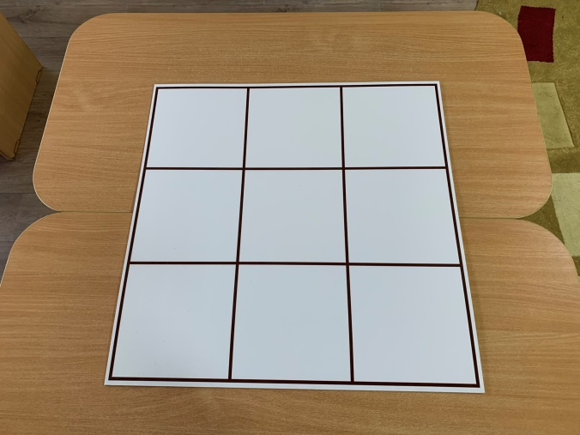
Напольное игровое пособие «Логогран»
Настольный «Логогран»
Notes:
В нашей «Корпорации «Конструирующие дети» есть напольное пособие, которое мы назвали «Логогран», а также появилась его настольная версия.
Это игровое пособие простое и увлекательное одновременно
Используем его во всех образовательных областях, но так как группа логопедическая, совместно с учителем-логопедом обязательно проводим через все лексические темы. Планируем составить картотеку по работе с игровым пособием.
Обо всех тонкостях работы расскажем позже, пока нарабатываем материал и картотеки.

Slide 12
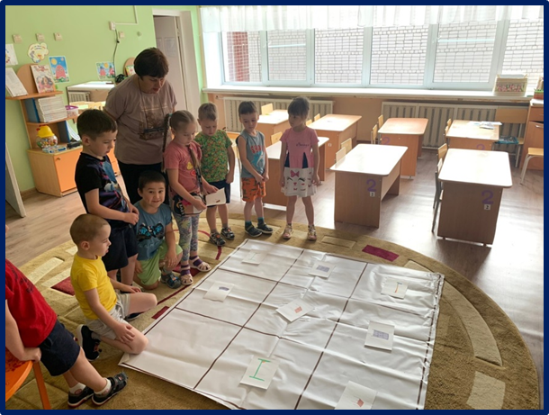
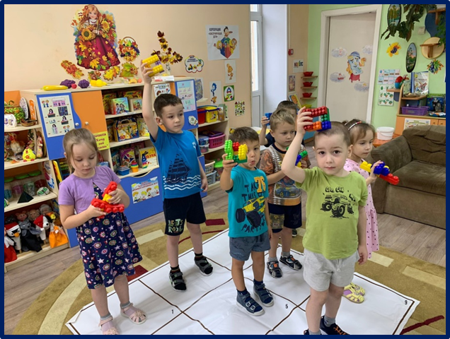
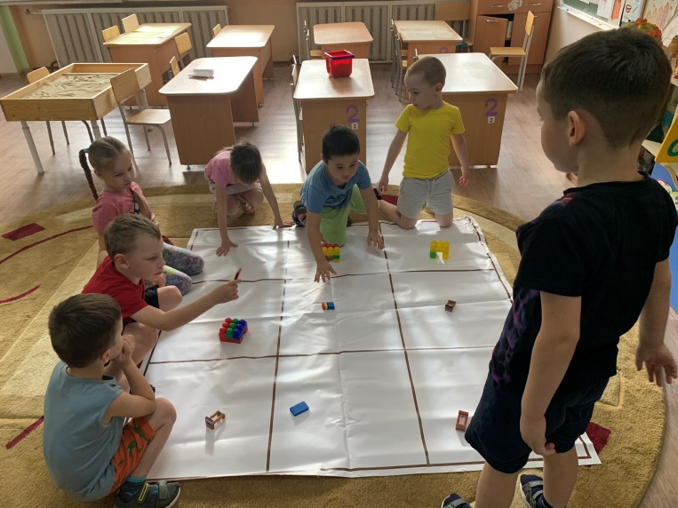
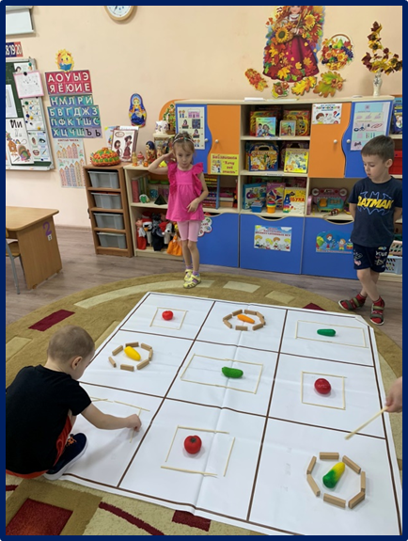
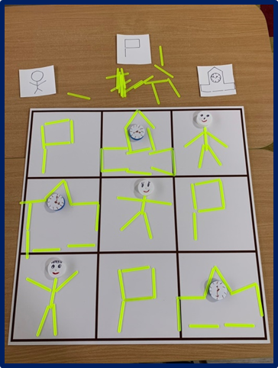
Новая реальность…

Slide 13
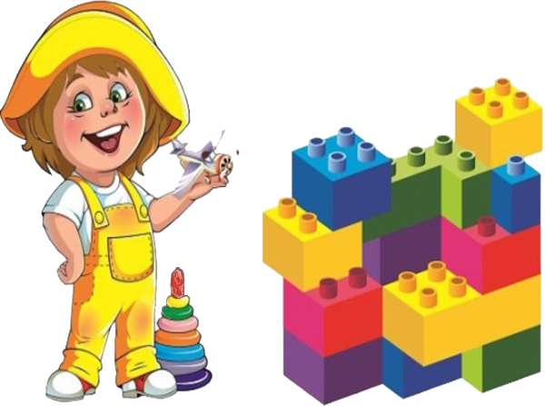
Ожидаемые результаты к концу года:
• У детей расширяется интерес к деятельности людей по созданию архитектурных, художественных ценностей, технических изобретений, предметов, вещей, необходимых для жизни людей.
• Формируется интерес к конструированию из разных материалов.
• Совершенствуются конструкторские навыки при создании сооружений по образу, по условиям, по замыслу из строительного материала, разных конструкторов и в плоскостном моделировании.
• Формируются представления о строительных элементах и их конструктивных свойствах.
• Развивается стремление к творчеству, экспериментированию и изобретательству.
• Развивается способность к
самостоятельному анализу сооружений,
рисунков, схем (по обобщенному способу).
• Совершенствуются навыки
пространственной ориентации.
• Формируется стремление к
совместной деятельности.
• Формируются навыки коммуникативного,
делового общения.

